Slide 1
Humanoid robot Restorasyon
İclal yalçınkaya

Slide 2
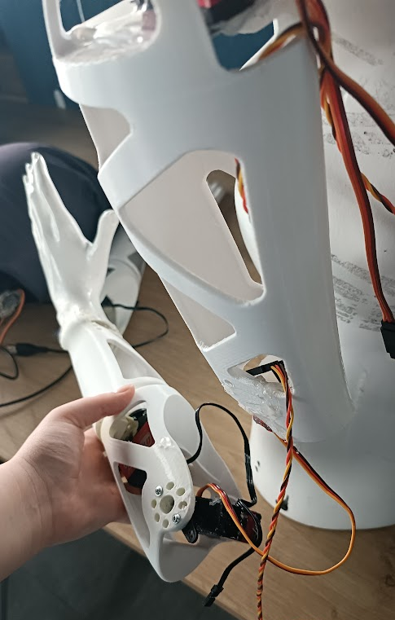
Dirsek EKLEMLERİ
Dirsek eklemlerinin sabitlenmesi gerekiyor.
Eklem dönerken sabit olmadığından dönüş ekseni bozuluyor ve dönüş duruyor. Ekseni korumak için motor iki taraftan da alt kola sabitlenmeli.

Slide 3
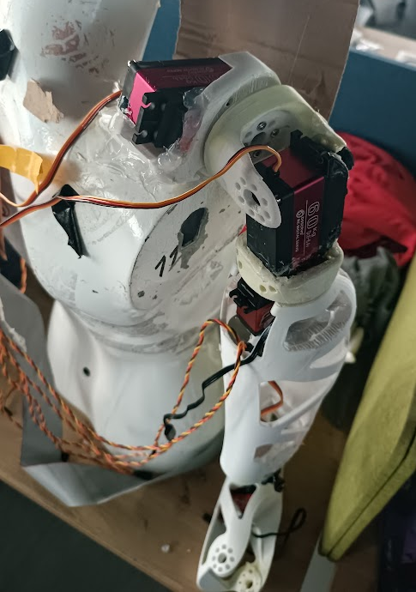
Omuz
Motor kabloları hareketi engellemeyecek şekilde sabitlenmeli.
Omuz eklem konumları birbirinin sınırlarını değiştirebilir.
Sol omuz yaw eklemi açı artırırken sorun yok azaltırken titriyor.

Slide 4
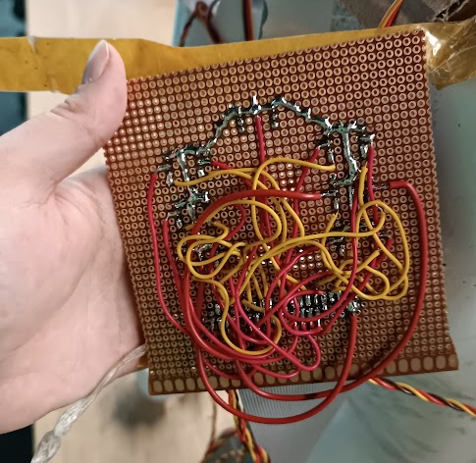
Güç ve KONTROL PLAKASI
Eklem motorlarının bağlantı sırası hareket sırası göre düzenlenmeli veya hareket sırası ve motor numaraları göz önünde bulundurularak kod değiştirilmeli.
Arkada bulunan delikli plaka sabitlenmeli.

Slide 5
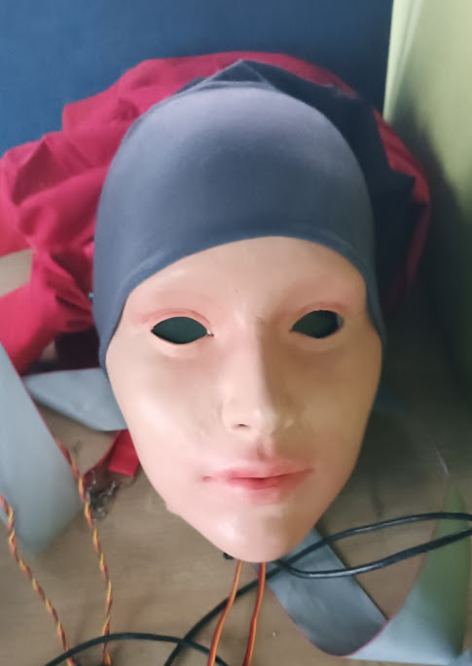
kafa
Kafanın bedene sabitlenmesi ve kablo bağlantılarının yapılması lazım.

Slide 6
EKLEMLER | HOME | ALT SINIR | ÜST SINIR | + | -
L OMUZ YAW | 70 | 0 | 120 | İÇ | DIŞ
L OMUZ ROLL
L OMUZ PİTCH
L DİRSEK
L BİLEK | 90 | 0 | 180 | İÇ | DIŞ
R OMUZ YAW | 80 | 30 | 180 | DIŞ | İÇ
R OMUZ ROLL
R OMUZ PİTCH
R DİRSEK | 180 |  | 180 | DIŞ | İÇ
R BİLEK | 90 | 0 | 180 | DIŞ | İÇ
KAFA YAW | 140 | 100 | 250 | SOL | SAĞ
KAFA PİTCH |  | 90 | 120 | İÇ | DIŞ
Tablodaki eksiklikler sorunlar giderildikten sonra yapılacak testlerle doldurulacaktır. Olan değerler de tekrar kontrol edilecektir.

